Slide 2
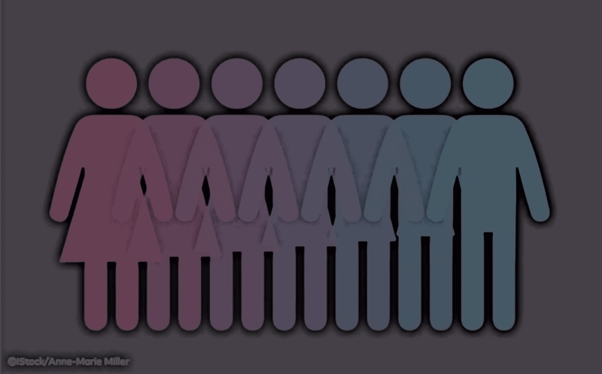
Transsexualität
1
2
3
4
5
6
7
8

Slide 3
Gliederung
1. Definition von Transsexualität

Slide 4
1. Definition von Transsexualität
➥ Transsexualität bezeichnet Personen die sich in einem anderen Geschlecht fühlen
➥ Meisten mit dem Wunsch des Geschlechts Wandels
➥ Hormontherapie oder chirurgische Eingriffe
➥ Nicht Mann nicht Frau
➥ Psychische Belastung
2
3
4
5
6
7
8

Slide 5
Gliederung
1. Definition von Transsexualität
2. Häufigkeit von Transsexualität

Slide 6
2. Häufigkeit von Transsexualität
➥ Häufigkeit variiert je nach Studie
➥ Schätzungen zwischen 0,5 – 1%
➥ Studien unterscheiden: Thailand 1,6%, Europa/Nordamerika 0,5%
➥ Kulturelle Unterschiede beeinflussen
➥ Soziale Erwartungen beeinflussen
➥ Zugang zu medizinischer Unterstützung beeinflussen
➥ Schätzungen ungenau und variieren
1
3
4
5
6
7
8

Slide 7
Gliederung
1. Definition von Transsexualität
2. Häufigkeit von Transsexualität
3. Biologische Ursachen

Slide 8
3. Biologische Ursachen
➥ B i o l o g i s c h e F a k t o r e n
➥ P s y c h o l o g i s c h e F a k t o r e n
➥ S o z i a l e F a k t o r e n
1
2
4
5
6
7
8

Slide 9
Gliederung
1. Definition von Transsexualität
2. Häufigkeit von Transsexualität
3. Biologische Uhrsachen
4. Arten von Transsexualität

Slide 10
4. Arten von Transsexualität
➥ Klassische Transsexualität
➥ Nichtbinäre Transsexualität
➥ Transgender
➥ Pangender
➥ Bigender
1
2
3
5
6
7
8

Slide 11
Gliederung
1. Definition von Transsexualität
2. Häufigkeit von Transsexualität
3. Biologische Ursachen
4. Arten von Transsexualität
5. Der Übergang

Slide 12
SCHWERPUNKT
5. Der Übergang
➥ Möglichkeiten
➥ Hormontherapie
➥ Geschlechtsangleichende Operation
➥ soziale Akzeptanz
1
2
3
4
6
7
8

Slide 13
Gliederung
1. Definition von Transsexualität
2. Häufigkeit von Transsexualität
3. Biologische Ursachen
4. Arten von Transsexualität
5. Der Übergang
6. Kritik und Herausforderungen

Slide 14
6. Kritik und Herausforderungen
➥ Diskriminierung
➥ Vorurteile
➥ Mangel an sozialer Unterstützung
➥ Psyche
1
2
3
4
5
7
8

Slide 15
Gliederung
1. Definition von Transsexualität
2. Häufigkeit von Transsexualität
3. Biologische Ursachen
4. Arten von Transsexualität
5. Der Übergang
6. Kritik und Herausforderungen
7. Fazit

Slide 16
7. Fazit
➥ Teil Menschlicher Vielfalt
➥ Akzeptanz ?
➥ Schlussfolgerung
1
2
3
4
6
7
8

Slide 17
Gliederung
1. Definition von Transsexualität
2. Häufigkeit von Transsexualität
3. Biologische Ursachen
4. Arten von Transsexualität
5. Der Übergang
6. Kritik und Herausforderungen
7. Fazit
8. ENDE (;

Slide 18
8. ENDE
Quiz
Muss eine Hormontherapie ärztlich begleitet werden ?
Was bedeutet Nichtbinäre Transsexualität
Vielen Dank für eurer Aufmerksamkeit
1. Ja, sie muss ärztlich begleitet werden
1. Identifiziert sich mit allen Geschlechtern
Gibt es noch fragen ?
1
2. Nein, sie muss nicht ärztlich begleitet werden
2. Sowohl Weiblich als auch Männlich
2
3
4
3. Es kommt auf den Psychologischen zustand an
3. Definieren sich als Mann und frau gleichzeitig
5
7
8

Slide 19
Deutsch – Referat
Transsexualität
ENDE
Vielen Danke für eure Aufmerksamkeit
von ubodigat.com

